Slide 1
Schichtenmodell und IP-Adressen
Gymnasium Kirchenfeld

Slide 2

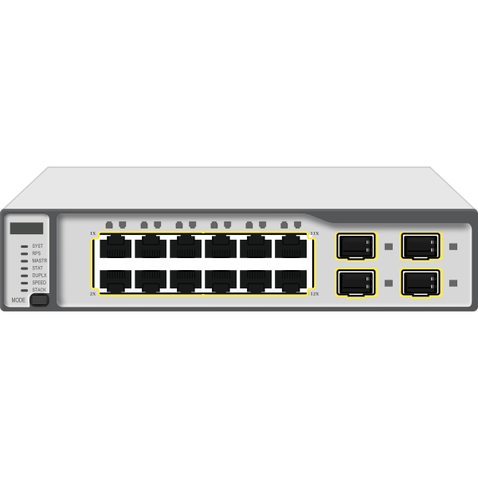






Rechnernetze – Wie kommunizieren Geräte?
Internet
Notes:
Wer hat zu Hause ein Netzwerk?
Wie kommunizieren Computer miteinander?
Was ist ein Netzwerk?
Was ist das Internet?

Slide 3

Beispiel Paketversand
Die Schule Kapellenfeld feiert 100-jähriges Jubiläum und braucht für ihr Fest zusätzliche Schulpulte. Wir möchten helfen und einige Pulte schicken.
Wie funktioniert dies genau?
Wer ist alles involviert?
Notes:
Pult: https://publicdomainvectors.org/en/free-clipart/School-desk-and-chair/84190.html

Slide 4


Kirchenfeld
Kapellenfeld
Auftrag
Notes:
Kids: https://publicdomainvectors.org/en/free-clipart/Happy-school-kids/80771.html
Kids: https://openclipart.org/detail/306204/back-to-school-clear
Hauswart: https://publicdomainvectors.org/en/free-clipart/Vector-clip-art-of-mechanic-with-a-red-cap/29001.html
Paket: https://publicdomainvectors.org/en/free-clipart/Vector-graphics-of-wrapped-and-bandaged-parcel/20974.html
Brief: https://publicdomainvectors.org/en/free-clipart/White-letter/59858.html
Sack: https://publicdomainvectors.org/en/free-clipart/Simple-bag/40864.html
Lastwagen: https://publicdomainvectors.org/en/free-clipart/Opened-relocation-truck-vector-clip-art/18726.html

Slide 5



Kirchenfeld
Kapellenfeld
Auftrag
Zerlegen/ verpacken
Notes:
Kids: https://publicdomainvectors.org/en/free-clipart/Happy-school-kids/80771.html
Kids: https://openclipart.org/detail/306204/back-to-school-clear
Hauswart: https://publicdomainvectors.org/en/free-clipart/Vector-clip-art-of-mechanic-with-a-red-cap/29001.html
Paket: https://publicdomainvectors.org/en/free-clipart/Vector-graphics-of-wrapped-and-bandaged-parcel/20974.html
Brief: https://publicdomainvectors.org/en/free-clipart/White-letter/59858.html
Sack: https://publicdomainvectors.org/en/free-clipart/Simple-bag/40864.html
Lastwagen: https://publicdomainvectors.org/en/free-clipart/Opened-relocation-truck-vector-clip-art/18726.html

Slide 6


Kirchenfeld
Kapellenfeld
Auftrag
Zerlegen/ verpacken
Zentrum Härkingen
Logistik
Notes:
Kids: https://publicdomainvectors.org/en/free-clipart/Happy-school-kids/80771.html
Kids: https://openclipart.org/detail/306204/back-to-school-clear
Hauswart: https://publicdomainvectors.org/en/free-clipart/Vector-clip-art-of-mechanic-with-a-red-cap/29001.html
Paket: https://publicdomainvectors.org/en/free-clipart/Vector-graphics-of-wrapped-and-bandaged-parcel/20974.html
Brief: https://publicdomainvectors.org/en/free-clipart/White-letter/59858.html
Sack: https://publicdomainvectors.org/en/free-clipart/Simple-bag/40864.html
Lastwagen: https://publicdomainvectors.org/en/free-clipart/Opened-relocation-truck-vector-clip-art/18726.html

Slide 7

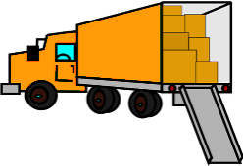
Kirchenfeld
Kapellenfeld
Auftrag
Zerlegen/ verpacken
Zentrum Härkingen
Logistik
Transport
Notes:
Kids: https://publicdomainvectors.org/en/free-clipart/Happy-school-kids/80771.html
Kids: https://openclipart.org/detail/306204/back-to-school-clear
Hauswart: https://publicdomainvectors.org/en/free-clipart/Vector-clip-art-of-mechanic-with-a-red-cap/29001.html
Paket: https://publicdomainvectors.org/en/free-clipart/Vector-graphics-of-wrapped-and-bandaged-parcel/20974.html
Brief: https://publicdomainvectors.org/en/free-clipart/White-letter/59858.html
Sack: https://publicdomainvectors.org/en/free-clipart/Simple-bag/40864.html
Lastwagen: https://publicdomainvectors.org/en/free-clipart/Opened-relocation-truck-vector-clip-art/18726.html

Slide 8
Schichtenmodell
Anwendungsschicht
Worum geht es? Mobiliar, Lehrmittel, Essen
Transportschicht
Wen betrifft es? Hauswart, Mensa, Schulleitung
Vermittlungsschicht
Wie lautet die Adresse? Kirchenfeldstrasse 25
Physikalische Schicht
Wie wird es transportiert? Lastwagen, Velokurier

Slide 9
Schichtenmodell und Protokolle
Anwendungsschicht
Web, E-Mail, …
Daten
Transportschicht
Übertragungssteuerungsprotokoll (TCP)
TCP Ports
Daten
Vermittlungsschicht
Internetprotokoll (IP)
IP Adressen
TCP Ports
Daten
Physikalische Schicht
WLAN, Ethernet
MAC Adressen
IP Adressen
TCP Ports
Daten

Slide 10
Vorteile des Schichtenmodells
Aufbau auf bestehenden Schichten → Postsystem funktioniert für Lebensmittel, Möbel, …
Austauschbare Schichten → Anstelle von WLAN kann Mobilfunk oder LAN-Kabel verwendet werden (anstelle von Lastwagen können Motorräder etc. verwendet werden).

Slide 11
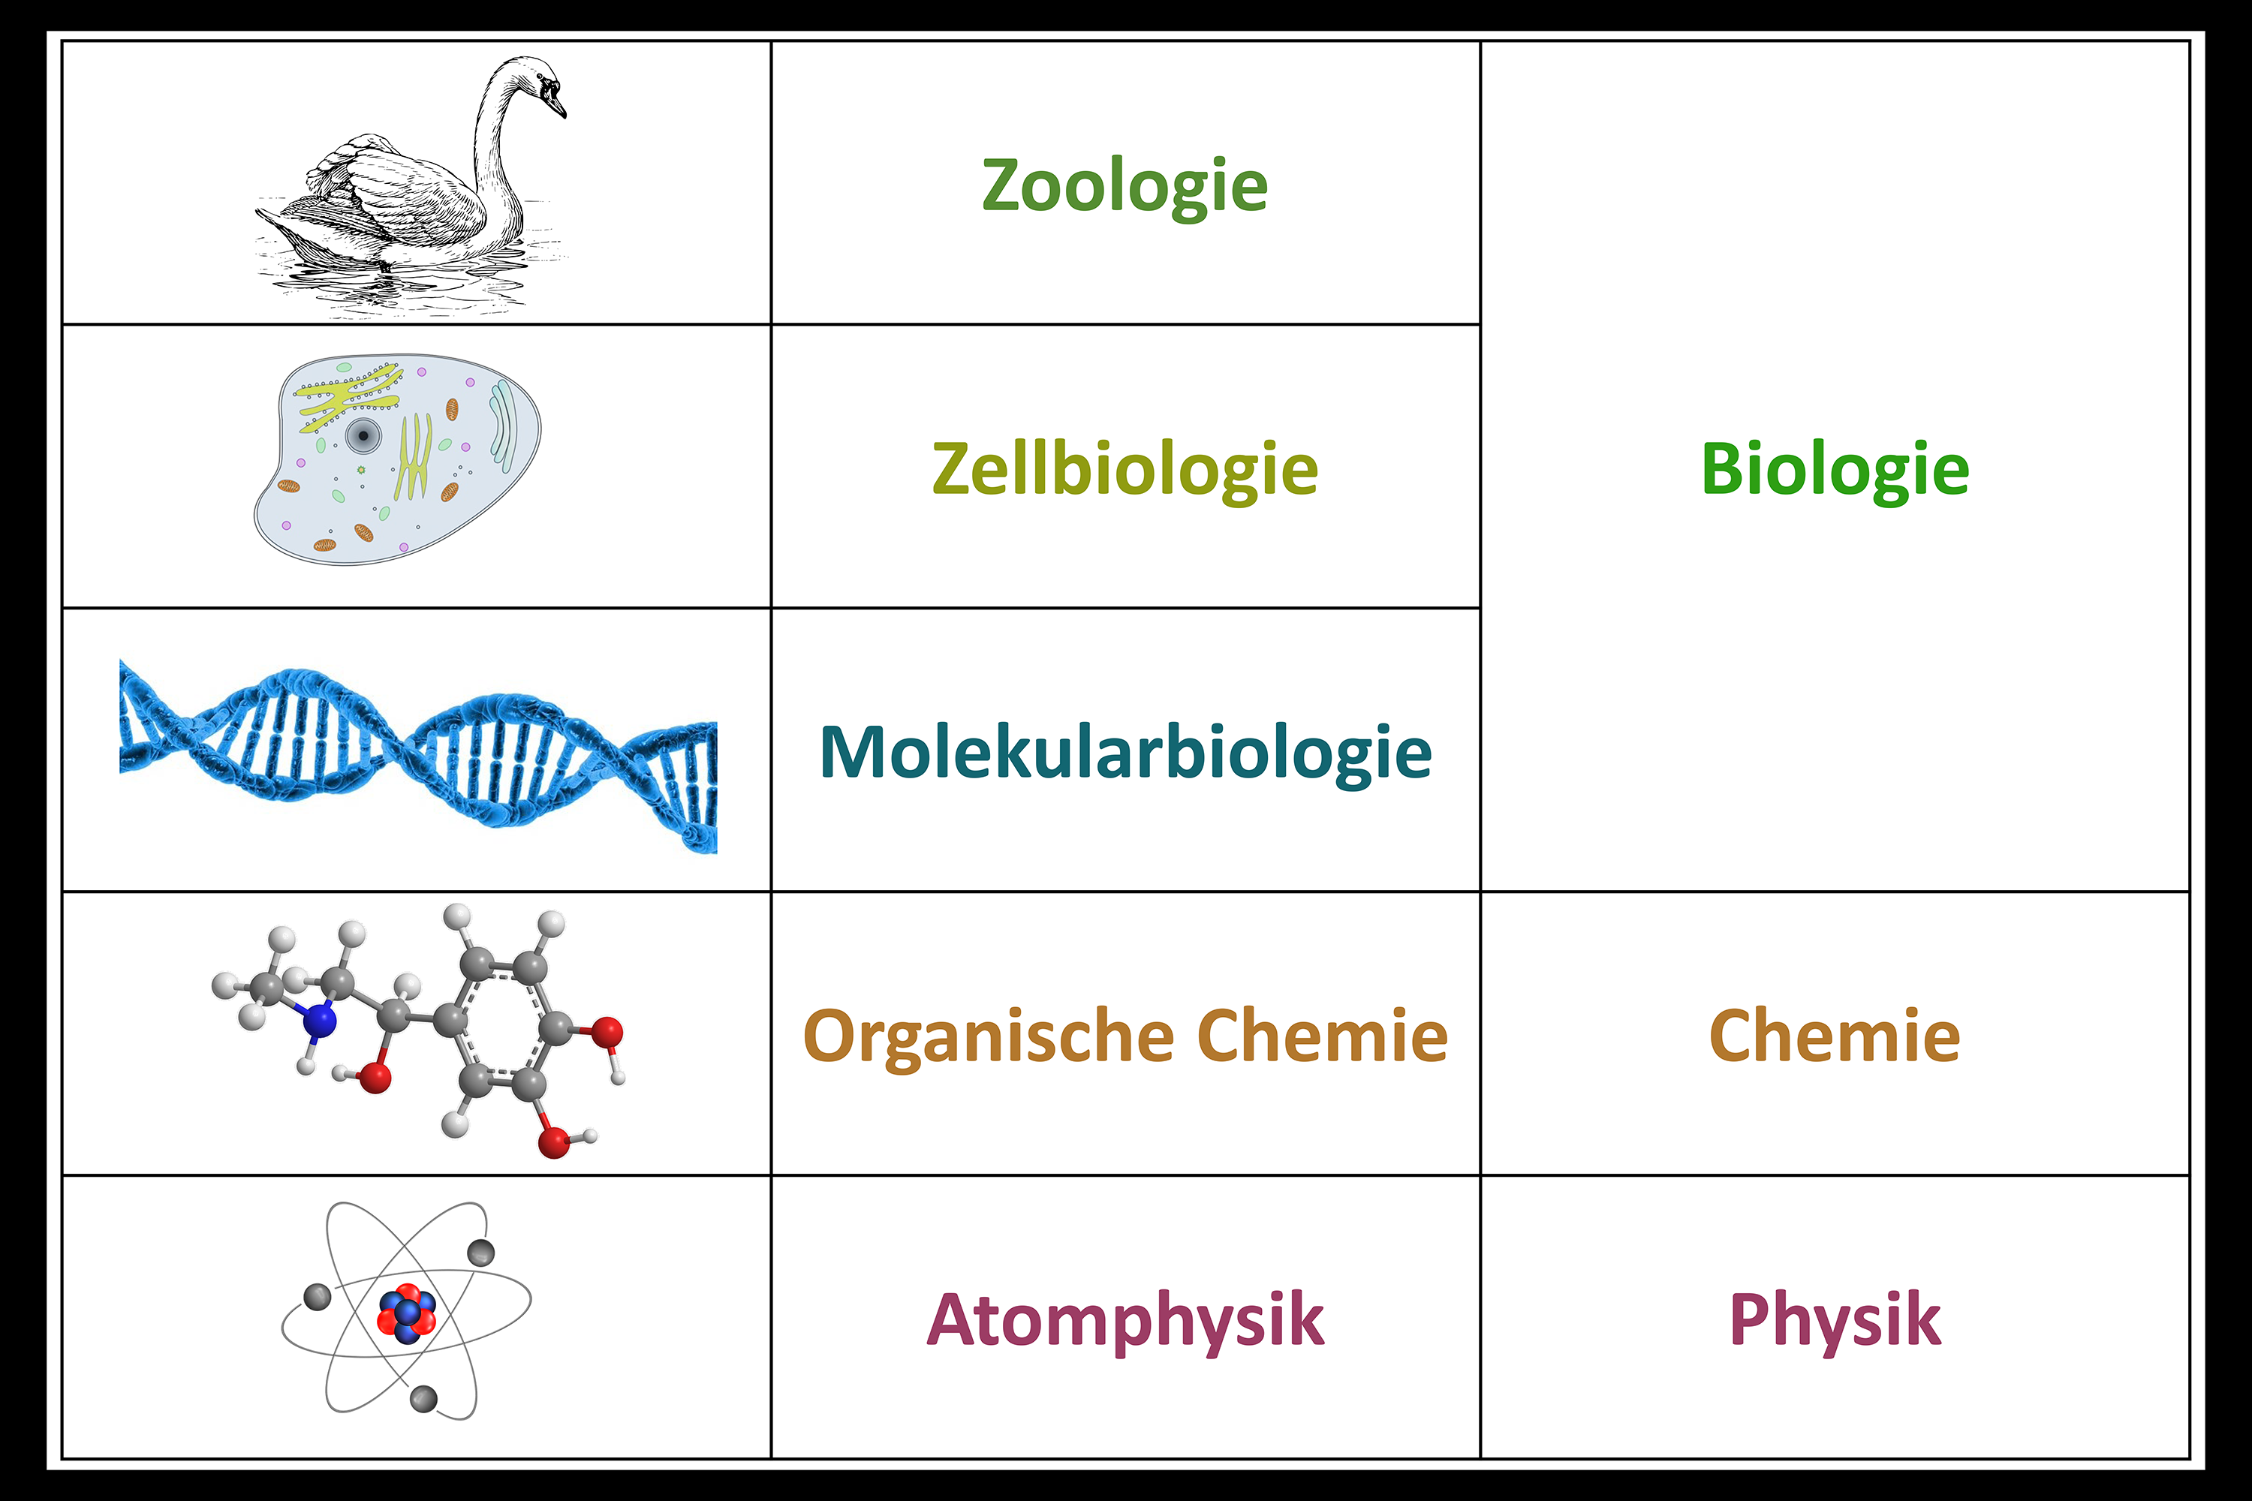
Das Schichtenmodell ist überall
Notes:
Bild: https://oinf.ch/konzept/schichtenmodell/

Slide 12
Wie sehen Internetadressen aus?
IP-Adresse
4 Zahlen à je 8 bit (sprich: Zahlen zwischen 0 - 255)
durch Punkte getrennt
Bsp: 82.197.176.117
Nötig für jedes Gerät im Netzwerk

Slide 13
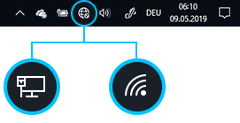
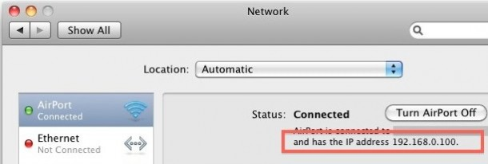
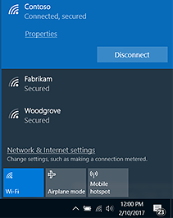

Die eigene IP-Adresse finden
Windows
Netzwerk-Symbol
Eigenschaften der Verbindung
Mac
Systemeinstellungen
Netzwerk
Notes:
Maus: https://publicdomainvectors.org/en/free-clipart/Mouse-arrow-pointer-with-shadow-vector-image/13234.html
Windows:
https://support.microsoft.com/de-de/help/4027030/windows-10-connect-to-a-wi-fi-network
https://support.microsoft.com/en-us/help/4026518/windows-10-find-your-ip-address
Mac:
https://osxdaily.com/2010/11/21/find-ip-address-mac/

Slide 14
Die eigene IP-Adresse finden (Alternative)
Windows
Eingabeaufforderung öffnen
Befehl: ipconfig
IP-Adresse in der Ausgabe suchen
Mac/Linux
Terminal (unter Dienst-programme) öffnen
Befehl: ifconfig
IP-Adresse in der Ausgabe suchen

Slide 15
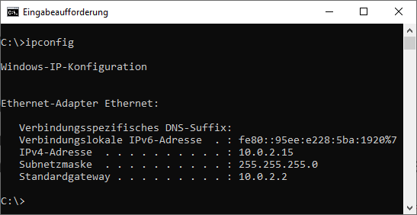
IP-Adresse
Meine IP-Adresse
Nächstes Verteilzentrum (Router)

Slide 16
Aufgabe – Eigene IP-Adresse finden
Eintragen in XLS-Datei auf Teams

Slide 17
Ping
Netzwerkdiagnose-Tool
Prüft die Datenübertragung
Achtung: Kann von einer Firewall auch unterbunden werden
Befehl: ping 82.197.176.117

Slide 18
Was ist Ping?
Herkunft
2. Weltkrieg
Sonar zum Aufspüren von U-Booten
Ausgesandtes Schallsignal tönt wie «ping»
Trifft das Signal auf ein U-Boot, wird es reflektiert
Video: https://www.youtube.com/watch?v=_YFXdDppLw0
Programm sendet Signal aus
Entfernter Computer antwortet
Notes:
URL: https://www.youtube.com/watch?v=Ft0f_i3kp0E

Slide 19
Aufgaben – Ping
Führen Sie Ping mit folgenden IP-Adressen aus
82.197.176.117
8.8.8.8
185.237.144.226
194.150.245.142
123.194.387.14
IP-Adresse Ihres Pultnachbars
Was bedeutet die Ausgabe?
Wieso gibt es Unterschiede?
Notes:
IP-Adressen:
82.197.176.117: www.gymkirchenfeld.ch
8.8.8.8: Google DNS-Server
185.237.144.226: langsamer Host von http://internetsupervision.com/scripts/urlcheck/report.aspx?reportid=slowest
194.150.245.142: sbb.ch (nicht pingbar, Firewall)
123.194.387.14: ungültige IP-Adresse

Slide 20
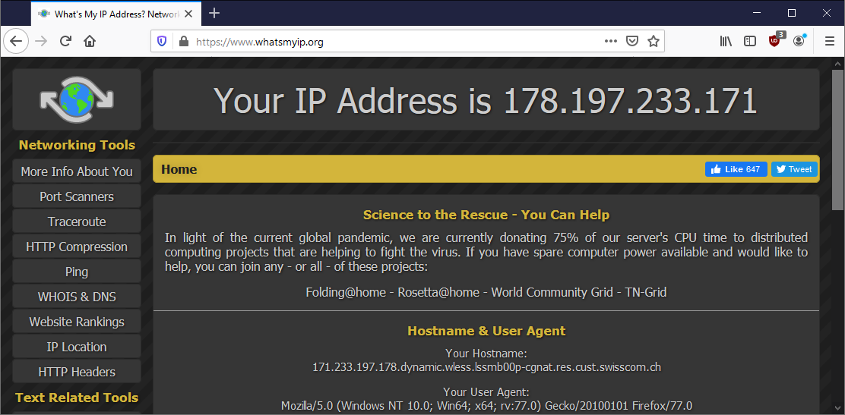
https://whatsmyip.org/

Slide 21
Aufgabe auf nächste Woche
IP-Adresse des Notebooks zu Hause nachschauen
IP-Adresse auf https://whatsmyip.org/ zu Hause nachschauen
Beides eintragen in XLS-Datei auf Teams

